Slide 1
ИНФОРМАЦИОННО-ОБРАЗОВАТЕЛЬНАЯ СРЕДА

Slide 2
Тема: Измерение геометрических фигур
2 класс
Государственное бюджетное общеобразовательное
учреждение прогимназия № 675 Красносельского района
Санкт-Петербурга
«Талант»

Slide 3
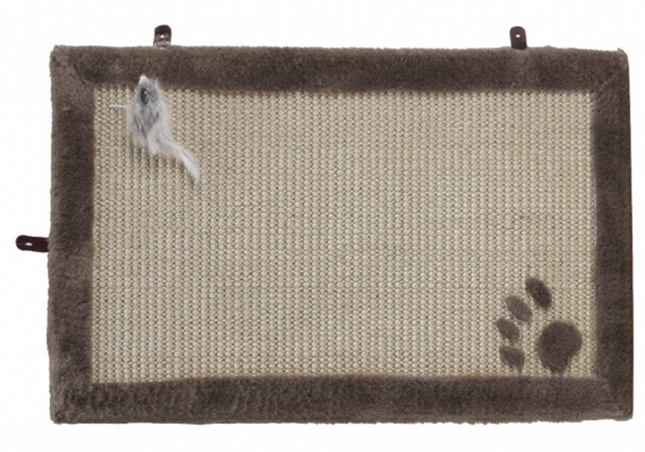
Почему коврик не подошёл по размерам к домику?

Slide 4
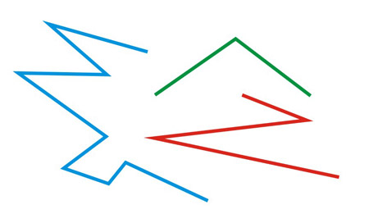
Тема: Длина ломаной линии

Slide 5
Назовите известные вам геометрические фигуры:
.
1. 2. . 3.
.
4. . 5.

Slide 6
Назовите номер геометрической фигуры, которая является: - замкнутой ломаной линией; - незамкнутой ломаной линией.
1.
2.
3.

Slide 7
Назовите геометрические фигуры.

Slide 8
Можно ли утверждать, что эта геометрическая фигура является незамкнутой ломаной линией? Обоснуйте своё мнение.

Slide 9
Верно ли, что замкнутая ломаная линия имеет восемь звеньев? Обоснуйте своё мнение.

Slide 10
Алгоритм измерения ломаной линии
1. Установить количество звеньев ломаной.
2. Измерить длину каждого звена.
3. Оформить запись измерения.
4. Результаты измерений сложить.
5. Оформить запись измерения.

Slide 11
Рассмотрите рисунок в рамке и назовите геометрическую фигуру. Назовите вид ломаной линии. Назовите порядок действий (алгоритм) при измерении ломаной линии.

Slide 12
Можно ли не измеряя длину каждого звена, определить длину ломаной линии? Обоснуйте своё мнение. Определите длину ломаной линии, используя известный алгоритм.

Slide 13
Молодцы!!!
Молодцы!!!
Молодцы!!!

Slide 14
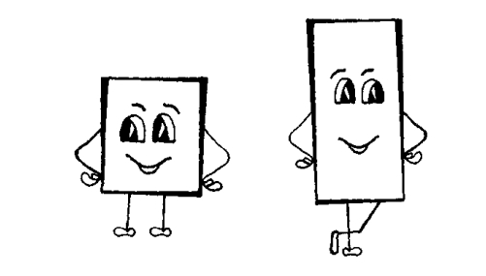
Тема: Прямоугольник. Квадрат.

Slide 15
Рассмотрите на чертеже геометрические фигуры и назовите их одним словом. Назовите номер геометрической фигуры, имеющей: - один прямой угол; - два прямых угла; - четыре прямых угла.

Slide 16
Назовите четырёхугольник, имеющий все прямые углы, используя правило.

Slide 17
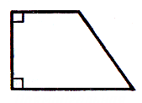
Является ли четырёхугольник прямоугольником?
Обоснуйте своё мнение.

Slide 18
Рассмотрите геометрические фигуры и назовите их одним словом. Назовите геометрические фигуры синего цвета. Назовите геометрические фигуры зелёного цвета. Назовите прямоугольник, у которого все стороны равны.

Slide 19
Является ли квадратом любой прямоугольник? Обоснуйте своё мнение.

Slide 20
Алгоритм построения прямоугольника
Поставить точку А.
Построить от неё вправо отрезок по линейке и поставить точку Б.
От точки А построить вниз отрезок под прямым углом, используя чертёжный треугольник, и поставить точку Д.
4. От точки в построить вниз отрезок под прямым углом, используя чертёжный треугольник, и поставить точку С, так, чтобы АД = БС.
Соединить точки Д и С по линейке.
6. Назвать полученную геометрическую фигуру.

Slide 21
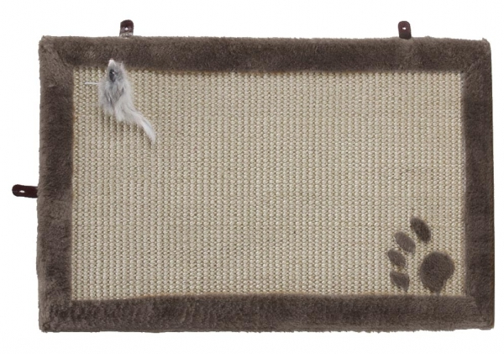

Slide 22
Информативный вариант Длина пола в домике для котика 30 см, а ширина – 20 см. Измерьте длину и ширину данного коврика для домика и отрежьте лишнее. Проверьте, подходит ли коврик для пола в домике кота. Импровизационный вариант Длина пола в домике для котика 30 см, а ширина – 20 см. Постройте прямоугольник со сторонами 30 см и 20 см. Проверьте, подходит ли коврик для пола в домике кота. Эвристический вариант Измерьте длину и ширину пола в домике для котика и постройте прямоугольник, соответствующий размерам коврика. Проверьте, подходит ли коврик для пола в домике кота.

Slide 23
Закончите предложения (ответьте друг другу)
Чтобы определить длину и ширину геометрической фигуры,………………………….. .
2. Чтобы определить подходит ли коврик для пола в домике кота, надо …………….

Slide 24
 | Я доволен(на) тем, что определил (-а) размеры готового коврика для пола в домике кота.
 | Я доволен(на) тем, что определил (-а) размеры коврика для пола в домике кота.
 | Я доволен(на) тем, что сам определил (-а) размеры коврика для пола в домике кота.

Slide 25
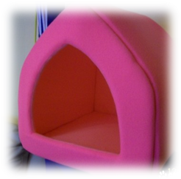
Молодцы!!!

Slide 26
СПАСИБО ЗА ВНИМАНИЕ

